Slide 1

Ontologia x iot
333035- DONIZETE MIRES
333744 - FERNANDO ANDRÉ DE ALMEIDA
333390 - GUILHERME CUSTODIO GOUVEIA DE LIMA
334812 - MIRIAN SOUSA ROCHA
334132 – EDUARDO BERNARDINO
Profa . Regina Claudia Cantele
ANÁLISE SEMÂNTICA APLICADA
41BDT/2020

Slide 2

Conteúdo
- Contextualização
- Paradigma
- Proposta: IoT Stream
- Casos - Aplicação IoT Stream
- Ferramentas e aplicações baseadas em IoT Stream

Slide 3
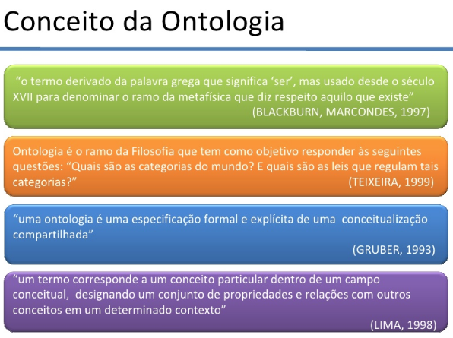

Slide 4
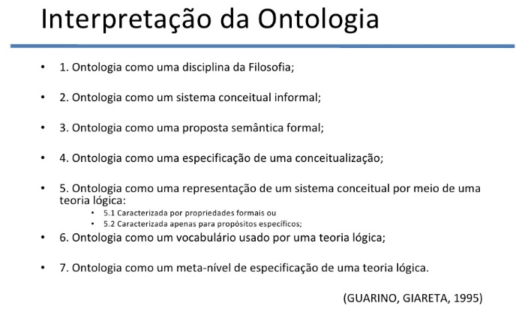

Slide 5
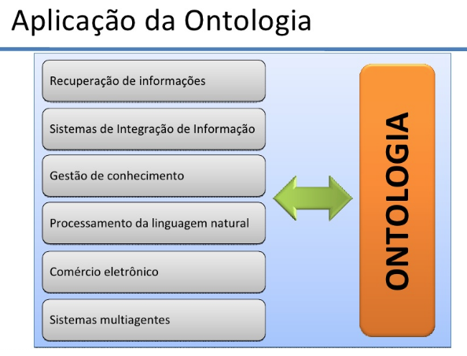

Slide 6
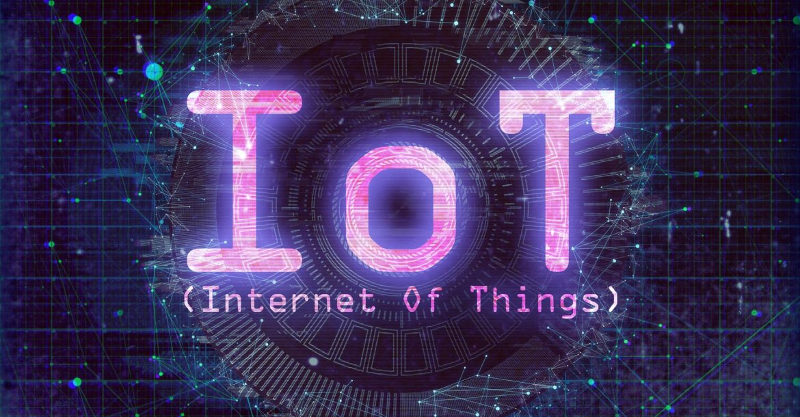
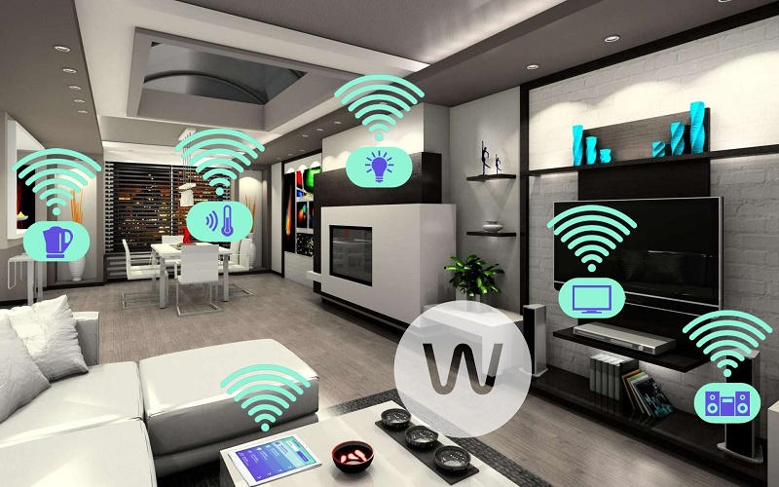
Internet das coisas
Cenário em que diversas coisas estão conectadas
e se comunicam
Essa inovação tecnológica tem como objetivo conectar os itens que usamos no dia a dia à rede de internet fazendo com que, cada vez mais, o mundo físico se aproxime do digital.

Slide 7
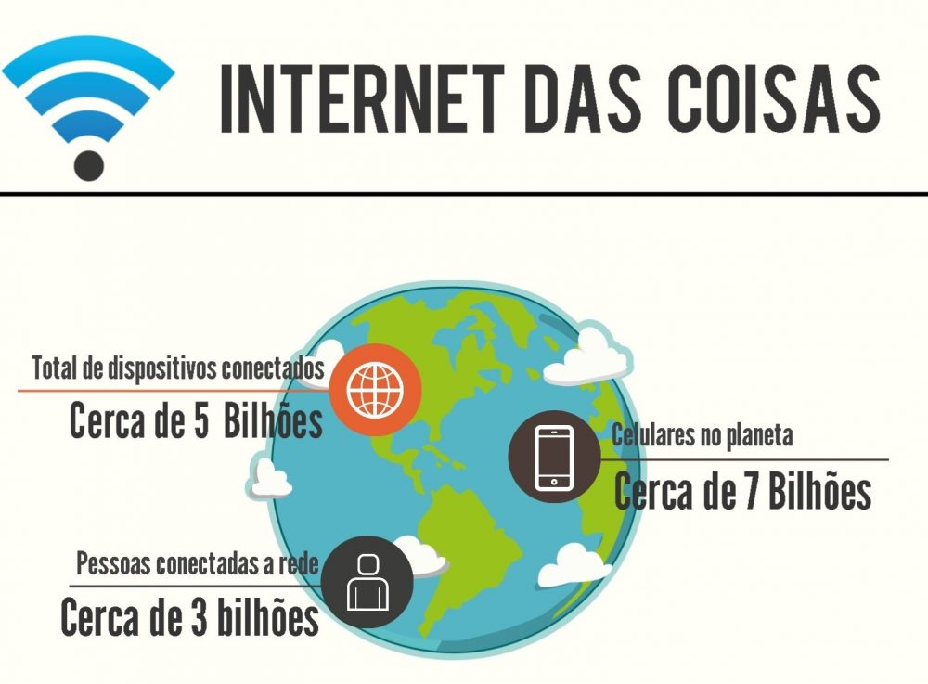

Slide 8
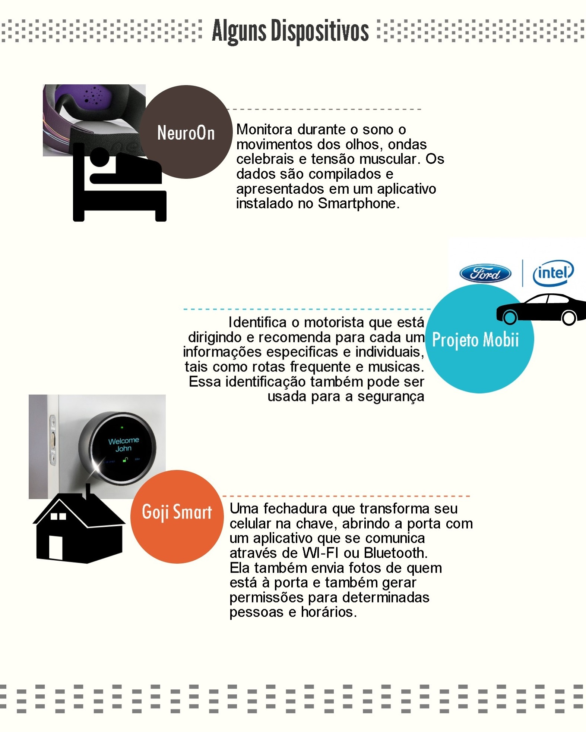
Cenários reais de aplicação IoT

Slide 9
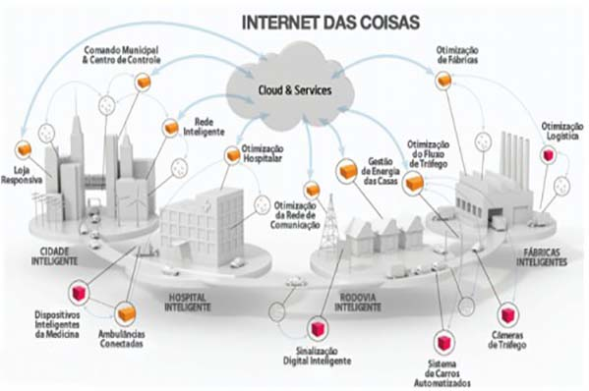
Tendências e previsões para IoT

Slide 10
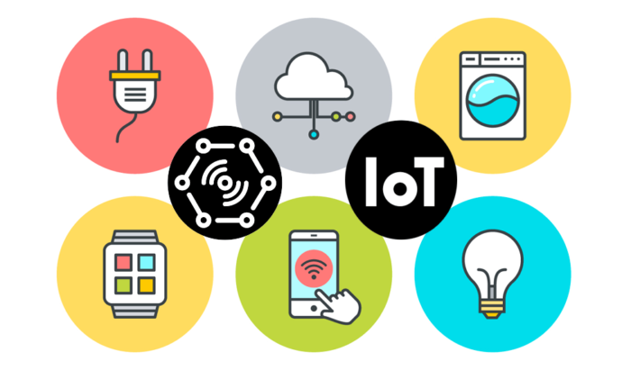
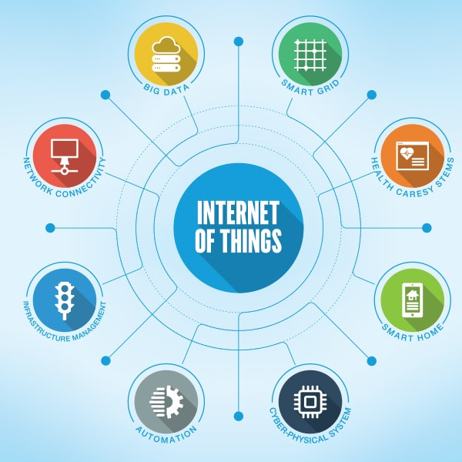
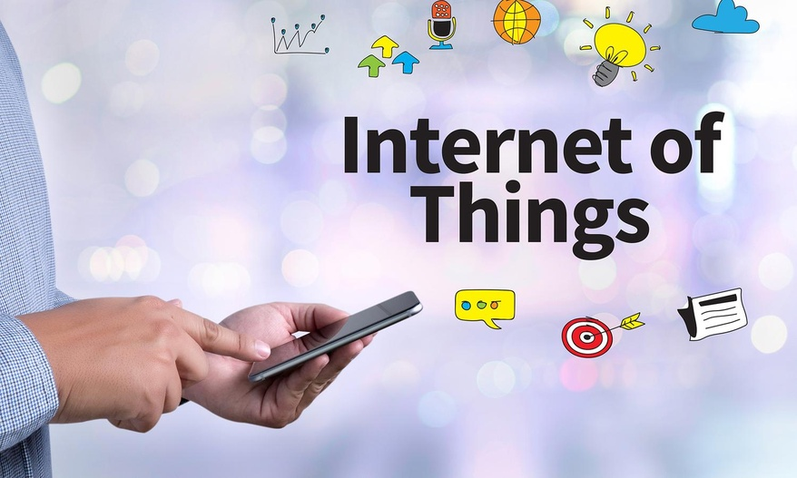
Paradigma
- O rápido crescimento de dispositivos IoT aumentou consideravelmente o volume de dados coletados de ambientes reais, dados esses oriundos de diferentes origens e formas.
- A heterogeneidade de dados e formatos tem sido um desafio na criação de padrões de análise de dados em larga escala, de forma que muitos dados coletados ainda não são usados por essa dificuldade.
- Tecnologias semânticas vem sendo utilizadas para criar modelos comuns para compartilhar dados gerados por fontes distintas e heterogêneas.

Slide 11
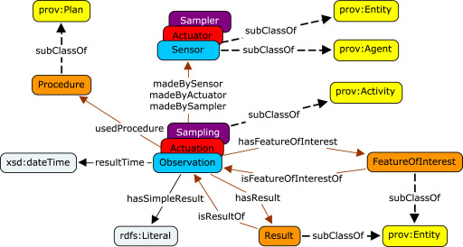

Paradigma
- A maioria das soluções IoT estão aplicando o uso de semântica, de forma a prover modelos comuns para anotação de dados de fontes distintas:
- SSN (Semantic Sensor Network)
- IoT-Lite
- SOSA (Sensor, Observation, Sample and Actuator)
Todavia, esses modelos não focam no fluxo de dados gerados pelos IoTs, tendo o delay de processamento como uma barreira para análise de dados em tempo real.

Slide 12

Proposta – IoT Stream
- Modelo semântico focado na transmissão de dados (data stream)
- Extensão do modelo SOSA
- Pela proposta de um modelo ser basicamente mais leve, cada registro coletado contém um valor e um timestamp
- Modelo contempla tanto dados crus quanto processados. No caso de dados processados (quando necessário), são utilizados algoritmos (ex: SAX - Symbolic Aggregate Approximation) de Data Mining em janelas de processamento, de forma a transformar o dado antes do envio
- O modelo IoT Stream requer conceitos que representem dispositivos, localidade, tempo, unidades quantitativas e valores, extendendo de outras ontologias para isso.

Slide 13
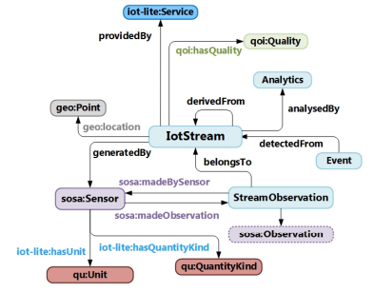
Proposta – IoT Stream
IoT Streams trabalha com ontologias relacionadas:
- SOSA (Sensor, Observation, Sample and Actuator) e IoT Lite: para análise de sensores e suas propriedades, sistemas, estímulos e observações;
- Geo: para análise de dados de geolocalização (latitude, longitude e altitude) em RDF
- GeoSPARQL para consulta de dados geoespaciais
- GeoJSON para troca de dados utilizando JSON
- Qu: para quantidades, unidades, dimensões;
- QoI: para qualidade da informação, atendendo as métricas "Completeness, Correctness, Concordance, Currency and Plausibility".

Slide 14
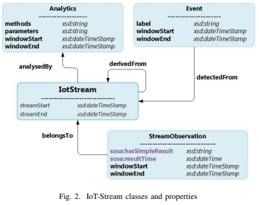
Proposta – IoT Stream
IoT Streams concentra-se em 4 conceitos principais, extendidos de outras ontologias:
- IotStream: indicando a quem pertence (BelongsTo)
- StreamObservation: toma por base propriedades temporais "início" (WindowStart) e "término" (WindowEnd) e "observação" (Observation) do evento;
- Analytics: contempla métodos e parâmetros
- Event: eventos detectados
A centralizaçao das consultas via IoT Stream dá link direto pras informações necessárias de forma mais rápida, pelo fato de ser uma fonte mais simplificada.

Slide 15
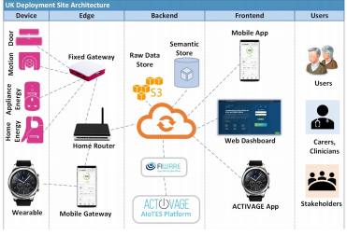
Cases - Aplicação IoT Stream
Smart Healthy Living
- Aplicado em diversos locais na Europa, foca na proposta de uma vida ativa e saudável para idosos.
- Monitora atividades diárias dentro das moradias, usando dispositivos IoT para coleta de informações como: número de passadas, batimentos cardíacos, temperatura e humidade do ambiente, consumo de energia de eletrodomésticos especificos etc. Esses dados são enviados continuamente para armazenamento e análise.
- Sensores e unidades são coletados(as). Ex: picos ou persistentes quedas na qualidade do ar são capturados via IoT-Stream.
- Por ser um projeto que captura informações de diferentes locais, a análise de dados providos pelos IoTs permite checar correlação entre usuários, grupos ou mesmo serviços.

Slide 16
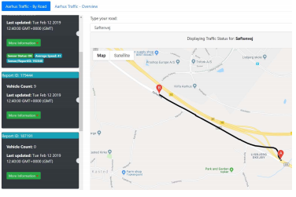
Cases - Aplicação IoT Stream
Tráfego Inteligente
- Na cidade dinamarquesa de Aarhus, é disponibilizado um banco de dados - em real time - com dados do trânsito através do uso de dispositivos IoT espalhados pela cidade em cerca de 400 pontos distintos.
- Os sensores IoT captam dados de carros em movimento através dos dispositivos bluetooth dos condutores.
- Ao medir o tempo de deslocamento de um ponto inicial até um destino, pode-se medir em tempo real a acessibilidade/situação de cada via.
- O uso do IoT Stream permite aqui analisar o trânsito diariamente, como quais são as vias de menor ou maior tráfego dentro do perímetro urbano.

Slide 17
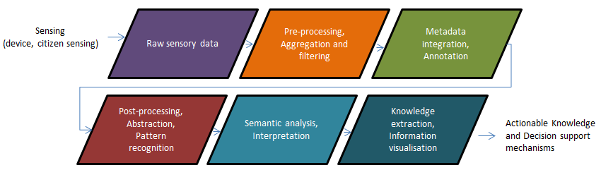
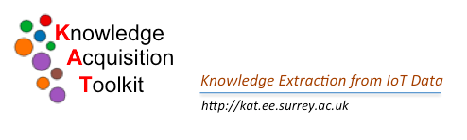
Ferramentas e aplicações baseadas em IoT Stream
Análise de Dados
- O serviço web KAT (Knowledge Acquisition Toolkit) disponibiliza uma série de métodos (saídas em REST), sendo capaz de retornar dataset baseados em coletas via IoT Stream.
- Pode ser utilizado em máquinas locais ou em um servidor.

Slide 18

Ferramentas e aplicações baseadas em IoT Stream
Crawling e Mecanismos de Buscas
- Um exemplo é o IoTCrawler framework.
- Extrai metadados de diferentes fontes e armazena-os em um repositório de metadados (ex: de sensores de localização).
- Através de um processo de enriquecimento semântico, os insights são processados e armazenados nesse repositório.
- O mecanismo de busca acessa esse repositório de metadados para indexação dos dados baseados em geolocalização, eventos e qualidade da informação.
- No client side, usuários e aplicações são capazes de realizar consultas de acordo com suas necessidades/preferências.

Slide 19
OBRIGADO!

